Slide 1


СИСТЕМА ОБЕСПЕЧЕНИЯ ОБЪЕКТИВНОСТИ ОЦЕНОЧНЫХ ПРОЦЕДУР
ЧТО ДОЛЖНЫ СДЕЛАТЬ РЕГИОН, МУНИЦИПАЛИТЕТ И ШКОЛА
http://krao.ru

Slide 2
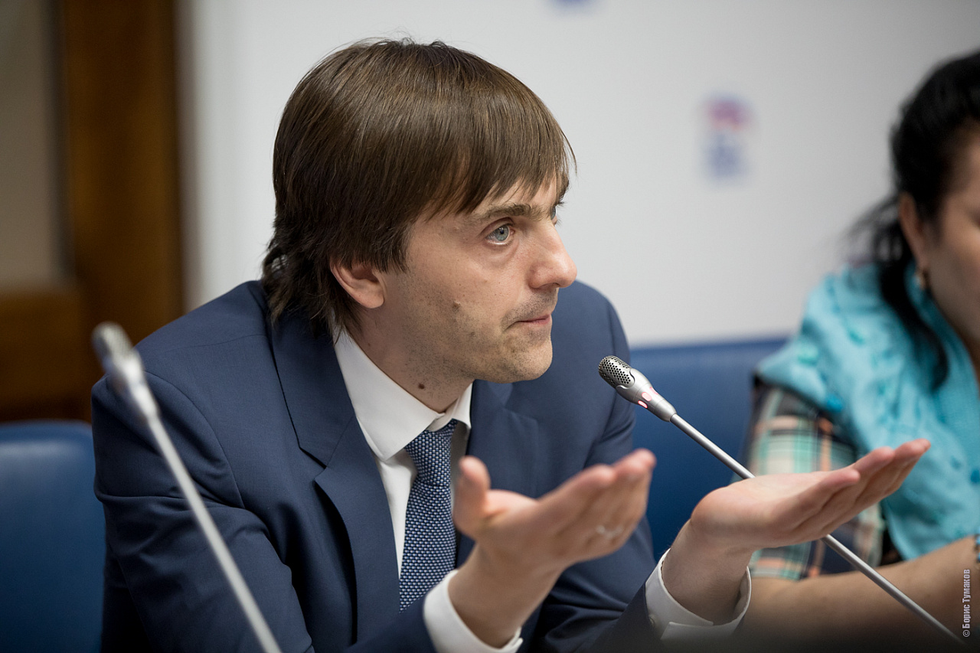
ОЦЕНОЧНЫЕ ПРОЦЕДУРЫ И ИХ ОБЪЕКТИВНОСТЬ
Объективность результатов крайне важна во всех оценочных процедурах. Это необходимо не для того, чтобы наказать директоров школ и учителей, если обучающийся показал слабые результаты. Это нужно, чтобы оказать таким школам методическую поддержку и повысить качество образования.
С.С. Кравцов
В восточном территориальном округе необъективных школ ВПР: 2017 – 26, 2018 – 21, 2019 – 27

Slide 3

Некоторые индикаторы необъективности
До ужесточения
получения медали
Участники ОГЭ, получившие оценки «5» по всем сданным предметам
1687
1330
+ 37 %
после ужесточения
получения медали

Slide 4
Уровни проведения оценочных процедур
Государственная итоговая аттестация
TIMSS
Национальное исследование качества образования
PIRLS
PISA
ОКО
Всероссийские проверочные работы
и другие МСИ
Допуск к ГИА в форме итоговых сочинений и собеседований
Текущий контроль
Стартовая диагностика
Итоговая диагностика
Промежуточная аттестация
Краевые диагностические работы

Slide 5
Общеобразовательные организации, в которых 90-100% выпускников выполнили сочинение и получили все 5 зачетов
Красноярский край
28 ШКОЛ ИЛИ 3 %
г. Зеленогорск | МБОУ "СОШ № 172"
г. Зеленогорск | МБОУ "СОШ №163"
г. Зеленогорск | МБОУ "СОШ №167"
Иланский | МБОУ Иланская СОШ № 1
Иланский | МБОУ Иланская СОШ № 41
Кежемский | МКОУ Тагарская СОШ
г. Канск | МАОУ Гимназия № 1 г. Канска
г. Канск (регион) | КГБОУ Канский МКК
г. Бородино | МБОУ СОШ № 1 г. Бородино
Ирбейский | МБОУ Ирбейская СОШ № 1
Богучанский | МКОУ Ангарская школа
Уярский | МБОУ Уярская СОШ № 3
Уярский | МБОУ Уярская СОШ № 40
Половина из них – на востоке
Восточная группа

Slide 6
Отсутствие обучающихся в муниципалитете, не справившихся с итоговым сочинением с первой попытки
Красноярский край
Идринский, Краснотуранский, Балахтинский, Большемуртинский, Манский, Минусинский, Шушенский, Пировский, Солнечный, Казачинский, Новоселовский, Тюхтетский
442 ученика ИЛИ 2,8 %
Бородино – 0
Тасеевский – 0
Канск, Ирбейский, Уярский – по одному
Восточная группа

Slide 7
Школы, в которых имеются обучающиеся, получившие на ОГЭ все «отлично», однако обучавшиеся в школе по трем или четырем предметам из них на более низкую оценку
Красноярский край
Красноярск, Минусинск, Краснотуранский, Лесосибирск, Норильск, Сосновоборск, Железногорск
43 ученика
Бородино – 1
Кежемский – 1
Зеленогорск – 1
Канск – 6 (Гимназии № 1 и № 4, Лицей)
Восточная группа

Slide 8
Муниципальные образования, демонстрирующие общемуниципальный разрыв между промежуточной аттестацией и экзаменационными оценками по «РЯ» и «МАТ» более чем на 0,2 балла
Красноярский край
15 муниципалитетов
Бородино – РЯ, МАТ
Кежемский – РЯ, МАТ
Канск – РЯ, МАТ
Восточная группа

Slide 9
ППЭ, в которых в 2019 году имелись участники ОГЭ, сделавшие от 7 правильных замен в полях замены ошибочных ответов
30
Красноярский край
267 работ
Зеленогорск – 8
Бородино – 5
Богучанский – 4
Канск – 3
Тасеевский – 3
Остальные – 7
Восточная группа

Slide 10
Медалисты
Красноярский край
1330 медалистов
115
Всего медалистов:
Канск – 43
Нижнеингашский – 14
Абанский – 10
Рыбинский – 10
Богучанский – 8
Уярский – 7
Иланский – 6
Саянский, Партизанский – 0
Прочие – 32
Восточная группа

Slide 11
Наличие выпускников-отличников, которые не смогли подтвердить «отлично» по «РЯ» и «МАТ»
Процент подтвердивших:
Бородино – 100%
Тасеевский – 100%
Канск – 98%
Богучанский – 88%
Уярский – 78%
Рыбинский – 77%
Прочие территории
в пределах 50-67%
Красноярский край
180 отличников
не подтвердили медаль
Восточная группа

Slide 12
Наличие медалистов, которые не набрали на ЕГЭ по выбору баллы, подтверждающие освоение образовательной программы среднего общего образования
Муниципальное образование расположения образовательной организации | Наименование образовательной организации | Русский язык | Математика П | Обществознание | История | Физика | Химия | Биология
ЗАТО г.Железногорск | МБОУ Школа №104 | 87 | нет | нет | нет | нет | 34 | 61
г. Красноярск | МБОУ СШ №73 | 82 | нет | нет | нет | нет | 23 | 47
Курагинский район | МБОУ Курагинская СОШ № 3 | 72 | нет | нет | нет | нет | 28 | 47
Курагинский район | МБОУ Алексеевская СОШ № 9 | 89 | 70 | 39 | нет | 55 | нет | нет
Норильск | МБОУ "Гимназия № 11" | 71 | нет | нет | нет | нет | 39 | 21

Slide 13
Статистика необъективных ВПР
Муниципалитет | Год | Количество попаданий в списки необъективных | В том числе дважды | В том числе трижды
Нижнеингашский р-он | 2018, 2019 | 8 | 3 | 0
Канский р-он | 2017 – 2019 | 11 | 0 | 0
Иланский р-он | 2017 – 2019 | 9 | 0 | 1 (Далайская)
Богучанский р-он | 2017, 2018 | 5 | 0 | 0
Абанский р-он | 2017 – 2019 | 7 | 1 | 0
Ирбейский р-он | 2017 – 2019 | 7 | 0 | 1 (Николаевская)
Тасеевский р-он | 2017, 2019 | 4 | 0 | 0

Slide 14
Статистика необъективных ВПР
Муниципалитет | Год | Количество попаданий в списки необъективных | В том числе дважды | В том числе трижды
ЗАТО г. Зеленогорск | 2017 – 2019 | 3 | 0 | 1 (СШ № 175)
г. Канск | 2017 – 2019 | 6 | 1 | 0
Рыбинский р-он | 2017, 2019 | 6 | 0 | 0
Партизанский р-он | 2017, 2019 | 2 | 0 | 0
Уярский р-он | 2018, 2019 | 2 | 0 | 0
Дзержинский р-он | 2017 – 2019 | 3 | 1 | 0
Г. Бородино, кежемский и саянский районы
вне списков все три года

Slide 15
Статистика необъективных ВПР

Slide 16
Уровень доверия к объективности ОКО
Саянский и Кежемский районы
Прочие муниципальные образования восточного территориального округа
ЗАТО г. Зеленогорск

Slide 17
Основные подходы к повышению объективности результатов оценочных процедур
Обеспечение «строгой» процедуры в ОО
Выявление и поддержка ОО с необъективными результатами
Формирование позитивного отношения участников образовательных отношений к вопросам обеспечения объективности результатов оценочных процедур

Slide 18
Обеспечение «строгой» процедуры в ОО
Соблюдение регламентов, правил, инструкций проведения оценочных процедур
Информационная защищенность контрольно-измерительных материалов
Квалифицированная обработка (проверка) диагностических работ с соответствии с критериями
Учет, публикация и предъявление результатов оценочных процедур в соответствии с реальным положением дел

Slide 19
Позитивное отношение к процедурам ОКО и их объективности
Родители и родственники обучающихся | Обучающиеся | Педагогические работники школ
Общественность, местное самоуправление | Иные образовательные организации | Руководящие работники системы образования

Slide 20
Позитивное отношение к процедурам ОКО и их объективности
Внутришкольный «климат»
Внедрение системы независимой оценки образовательных результатов
Формирование культуры оценки образовательных результатов
Прозрачные правила для медалистов
Хартия «За честное оценивание»
Устранение административного давления
Отказ от использования показателей, провоцирующих ОО на подтасовки результатов
Разъяснительная работа с директорами и муниципалитетами
Помощь в обмен на признание проблем

Slide 21
Выявление и поддержка ОО с необъективными результатами
Экспертные заключения и рекомендации, предоставленные в рамках проверок по контролю качества
Оказание методической поддержки со стороны методических служб, объединений и более успешных ОО
Заказ на повышение квалификации в части специфики ОКО и обеспечения их объективности

Slide 22
Управленческие решения
Обучение лиц, в том числе ПК, обеспечивающих оценивание
Инструктажи должностных лиц, обеспечивающих ОКО
Разъяснительная работа о целях проведения процедур ОКО
Направление общественных наблюдателей
Сбалансированный контроль со стороны руководящих работников
Пересмотр организацией собственных оценочных материалов

Slide 23
Использование результатов ОКО (ВПР)
Общероссийский уровень
Мониторинг введения ФГОС, формирование единых ориентиров в оценке результатов обучения
Региональный уровень
Диагностика качества образования, формирование программ повышения квалификации учителей, управленческие решения
по низким результатам не принимаются
Школьный уровень
Самодиагностика, повышение квалификации учителей, Отметки ставятся/не ставятся по решению ОО
Выявление склонностей, проблемных зон,
планирование повторения, получение ориентиров
для построения образовательных траекторий
Родители, школьники

Slide 24
РЕГИОН, МУНИЦИПАЛИТЕТ И ШКОЛА
Управленческие решения и их реализация на трёх уровнях

Slide 25
План мероприятий по обеспечению объективности при проведении оценочных процедур в Красноярском крае в 2019-2021 гг.
Направление 1. Нормативно-правовое обеспечение объективности оценочных процедур
Направление 2. Информационно-разъяснительная работа по обеспечению объективности результатов Всероссийских проверочных работ
Направление 3. Повышение квалификации педагогов в области проведения экспертизы и оценки работ учащихся при проведении оценочных процедур
http://www.krasobrnadzor.ru/predmeri/real/dkarta

Slide 26
План мероприятий по обеспечению объективности при проведении оценочных процедур в Красноярском крае в 2019-2021 гг.
Направление 4. Организационно-управленческое, методическое обеспечение объективности при проведении оценочных процедур
Направление 5. Организация мероприятий для обучающихся, их родителей, способствующих повышению объективности при проведении оценочных процедур
Направление 6. Организация постоянно действующей разветвлённой муниципальной системы общественного наблюдения при проведении Всероссийских проверочных работ при координации и под контролем министерства
Направление 7. Использование контрольно-надзорных механизмов при обеспечении объективности результатов ВПР
http://www.krasobrnadzor.ru/predmeri/real/dkarta

Slide 27
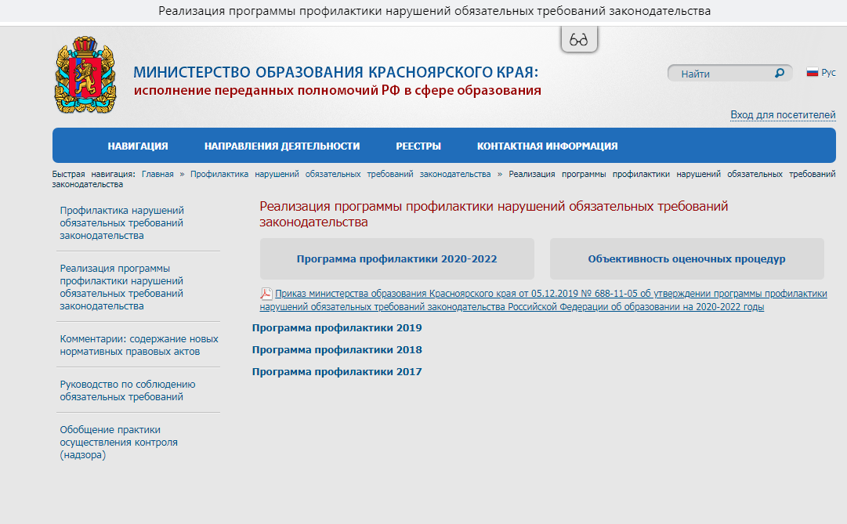

Slide 28
Официальные сайты органов управления
Раздел, посвященный объективности оценивания, на сайте КАЖДОГО муниципального органа управления образования.
Разработанный план мероприятий по обеспечению объективности оценочных процедур (внутренние, внешние)
До 1 апреля

Slide 29
СИСТЕМА ОБЕСПЕЧЕНИЯ ОБЪЕКТИВНОСТИ ОЦЕНОЧНЫХ ПРОЦЕДУР
8 (391) 221-73-99
Грак Денис Валерьевич,
заместитель начальника отдела по надзору
и контролю за соблюдением законодательства
GDV@krao.ru

